Slide 1
웹프로그래밍 응용 깃허브 정리
https://github.com/sungwo0/2025WebPrograming 소프트웨어학과 2020875029 신성우

Slide 2
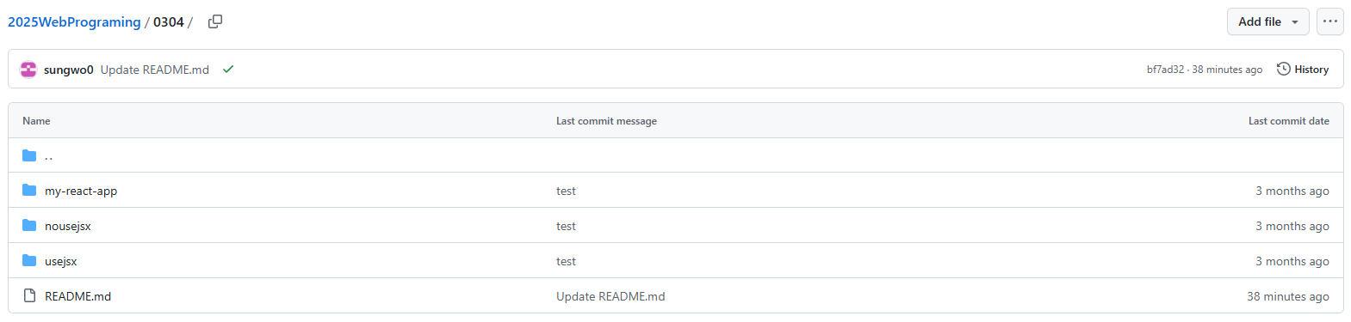
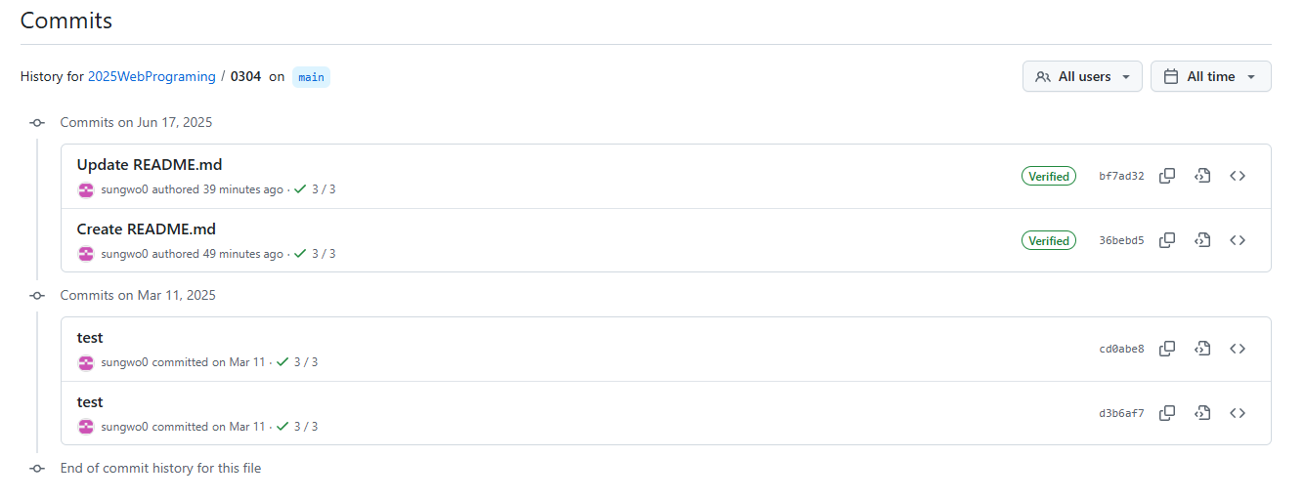
1주차 디렉토리 및 히스토리

Slide 3
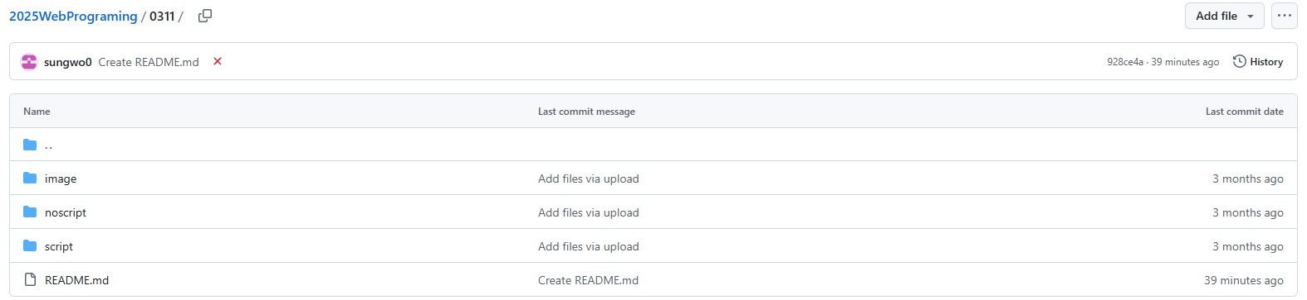
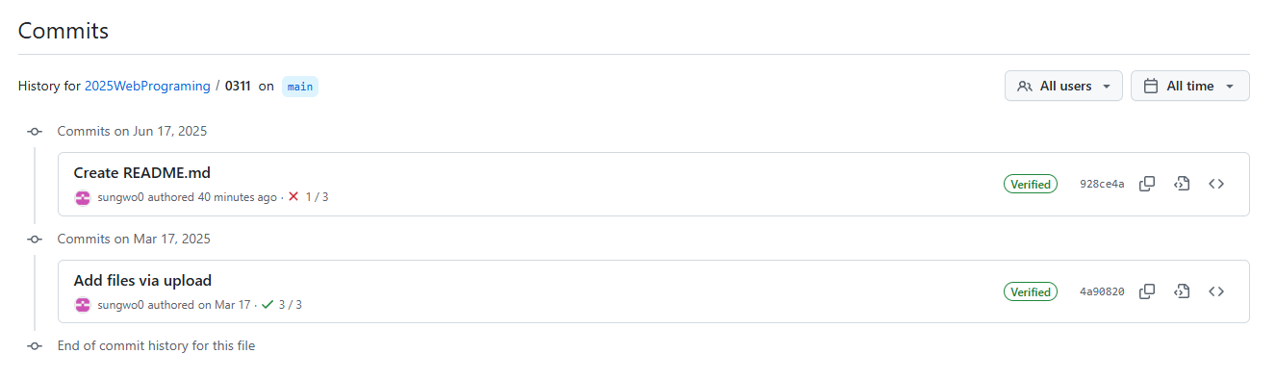
2주차 디렉토리 및 히스토리

Slide 4
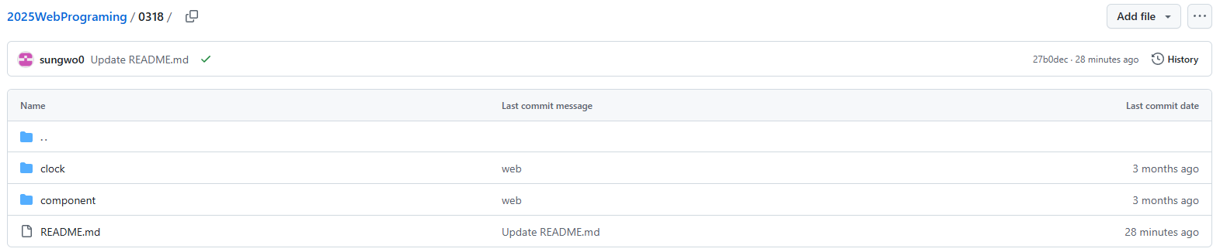
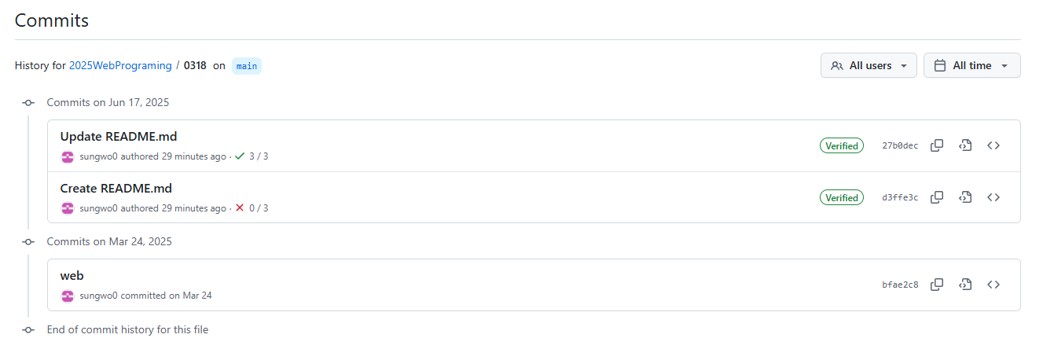
3주차 디렉토리 및 히스토리

Slide 5
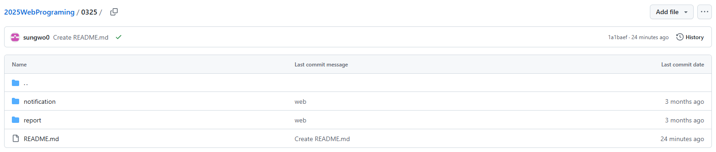
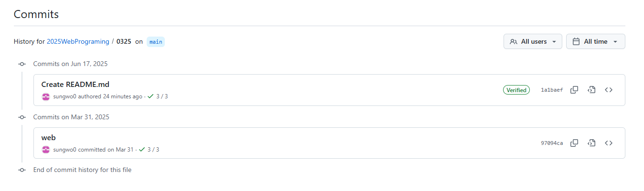
4주차 디렉토리 및 히스토리

Slide 6
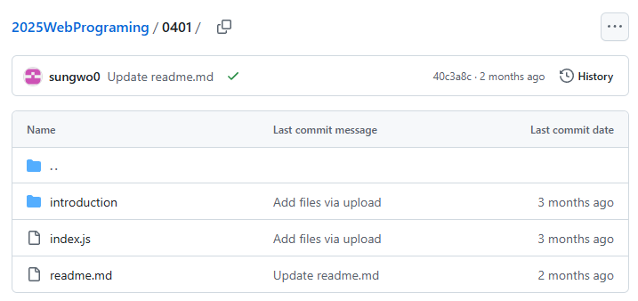
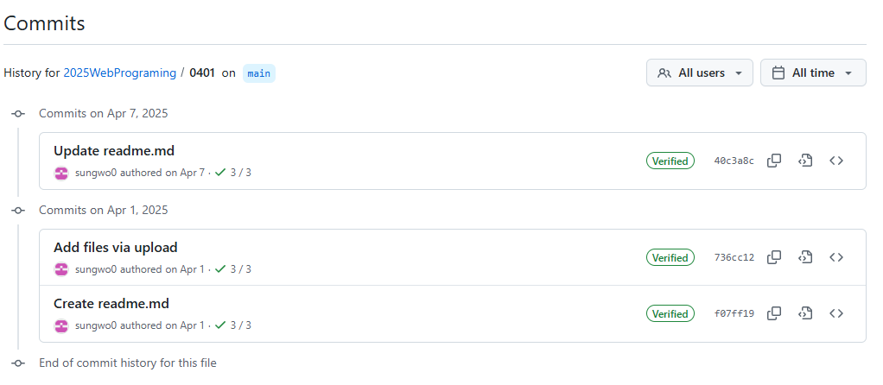
5주차 디렉토리 및 히스토리

Slide 7
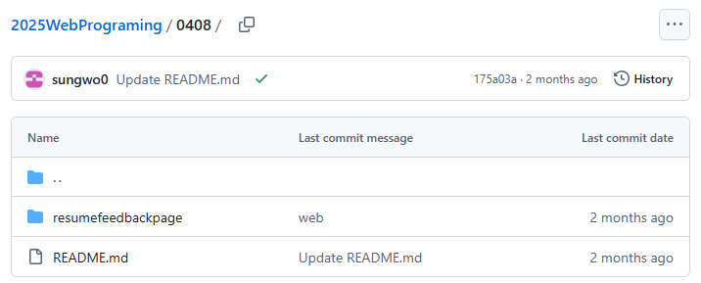
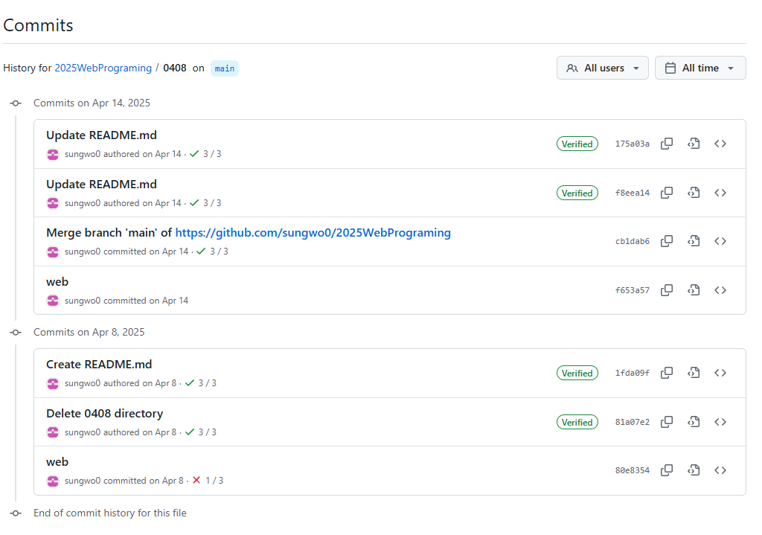
6주차 디렉토리 및 히스토리

Slide 8
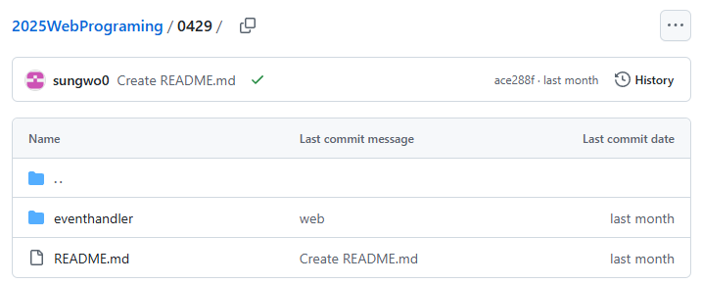
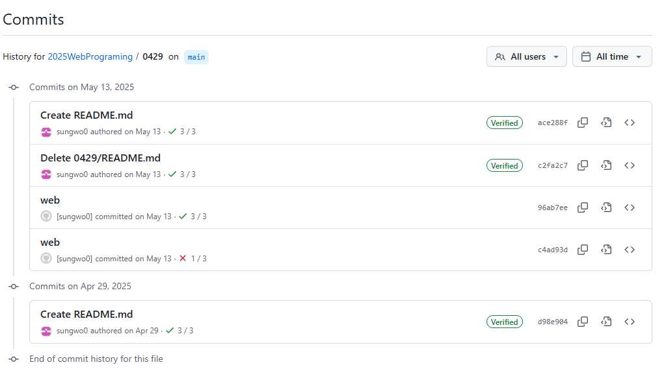
9주차 디렉토리 및 히스토리

Slide 9
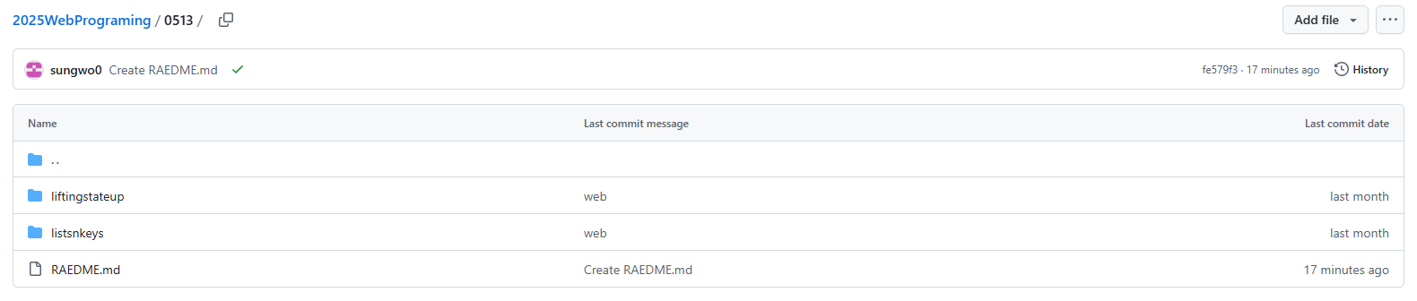
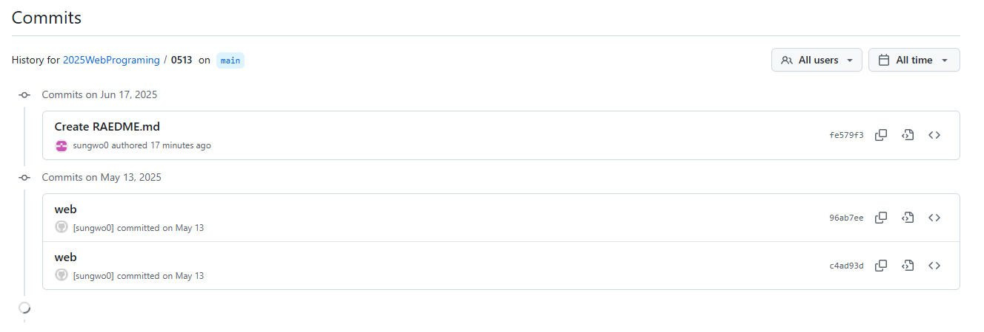
11주차 디렉토리 및 히스토리

Slide 10
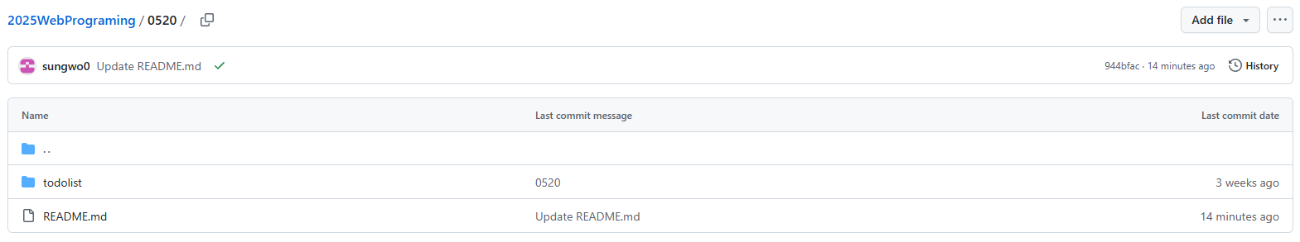
12주차 디렉토리 및 히스토리

Slide 11
점수 : 15
기간 내에 모든 과제물을 제출하였고 모든 내용을 정리하였으므로 이 점수라고 생각합니다.

